Slide 1
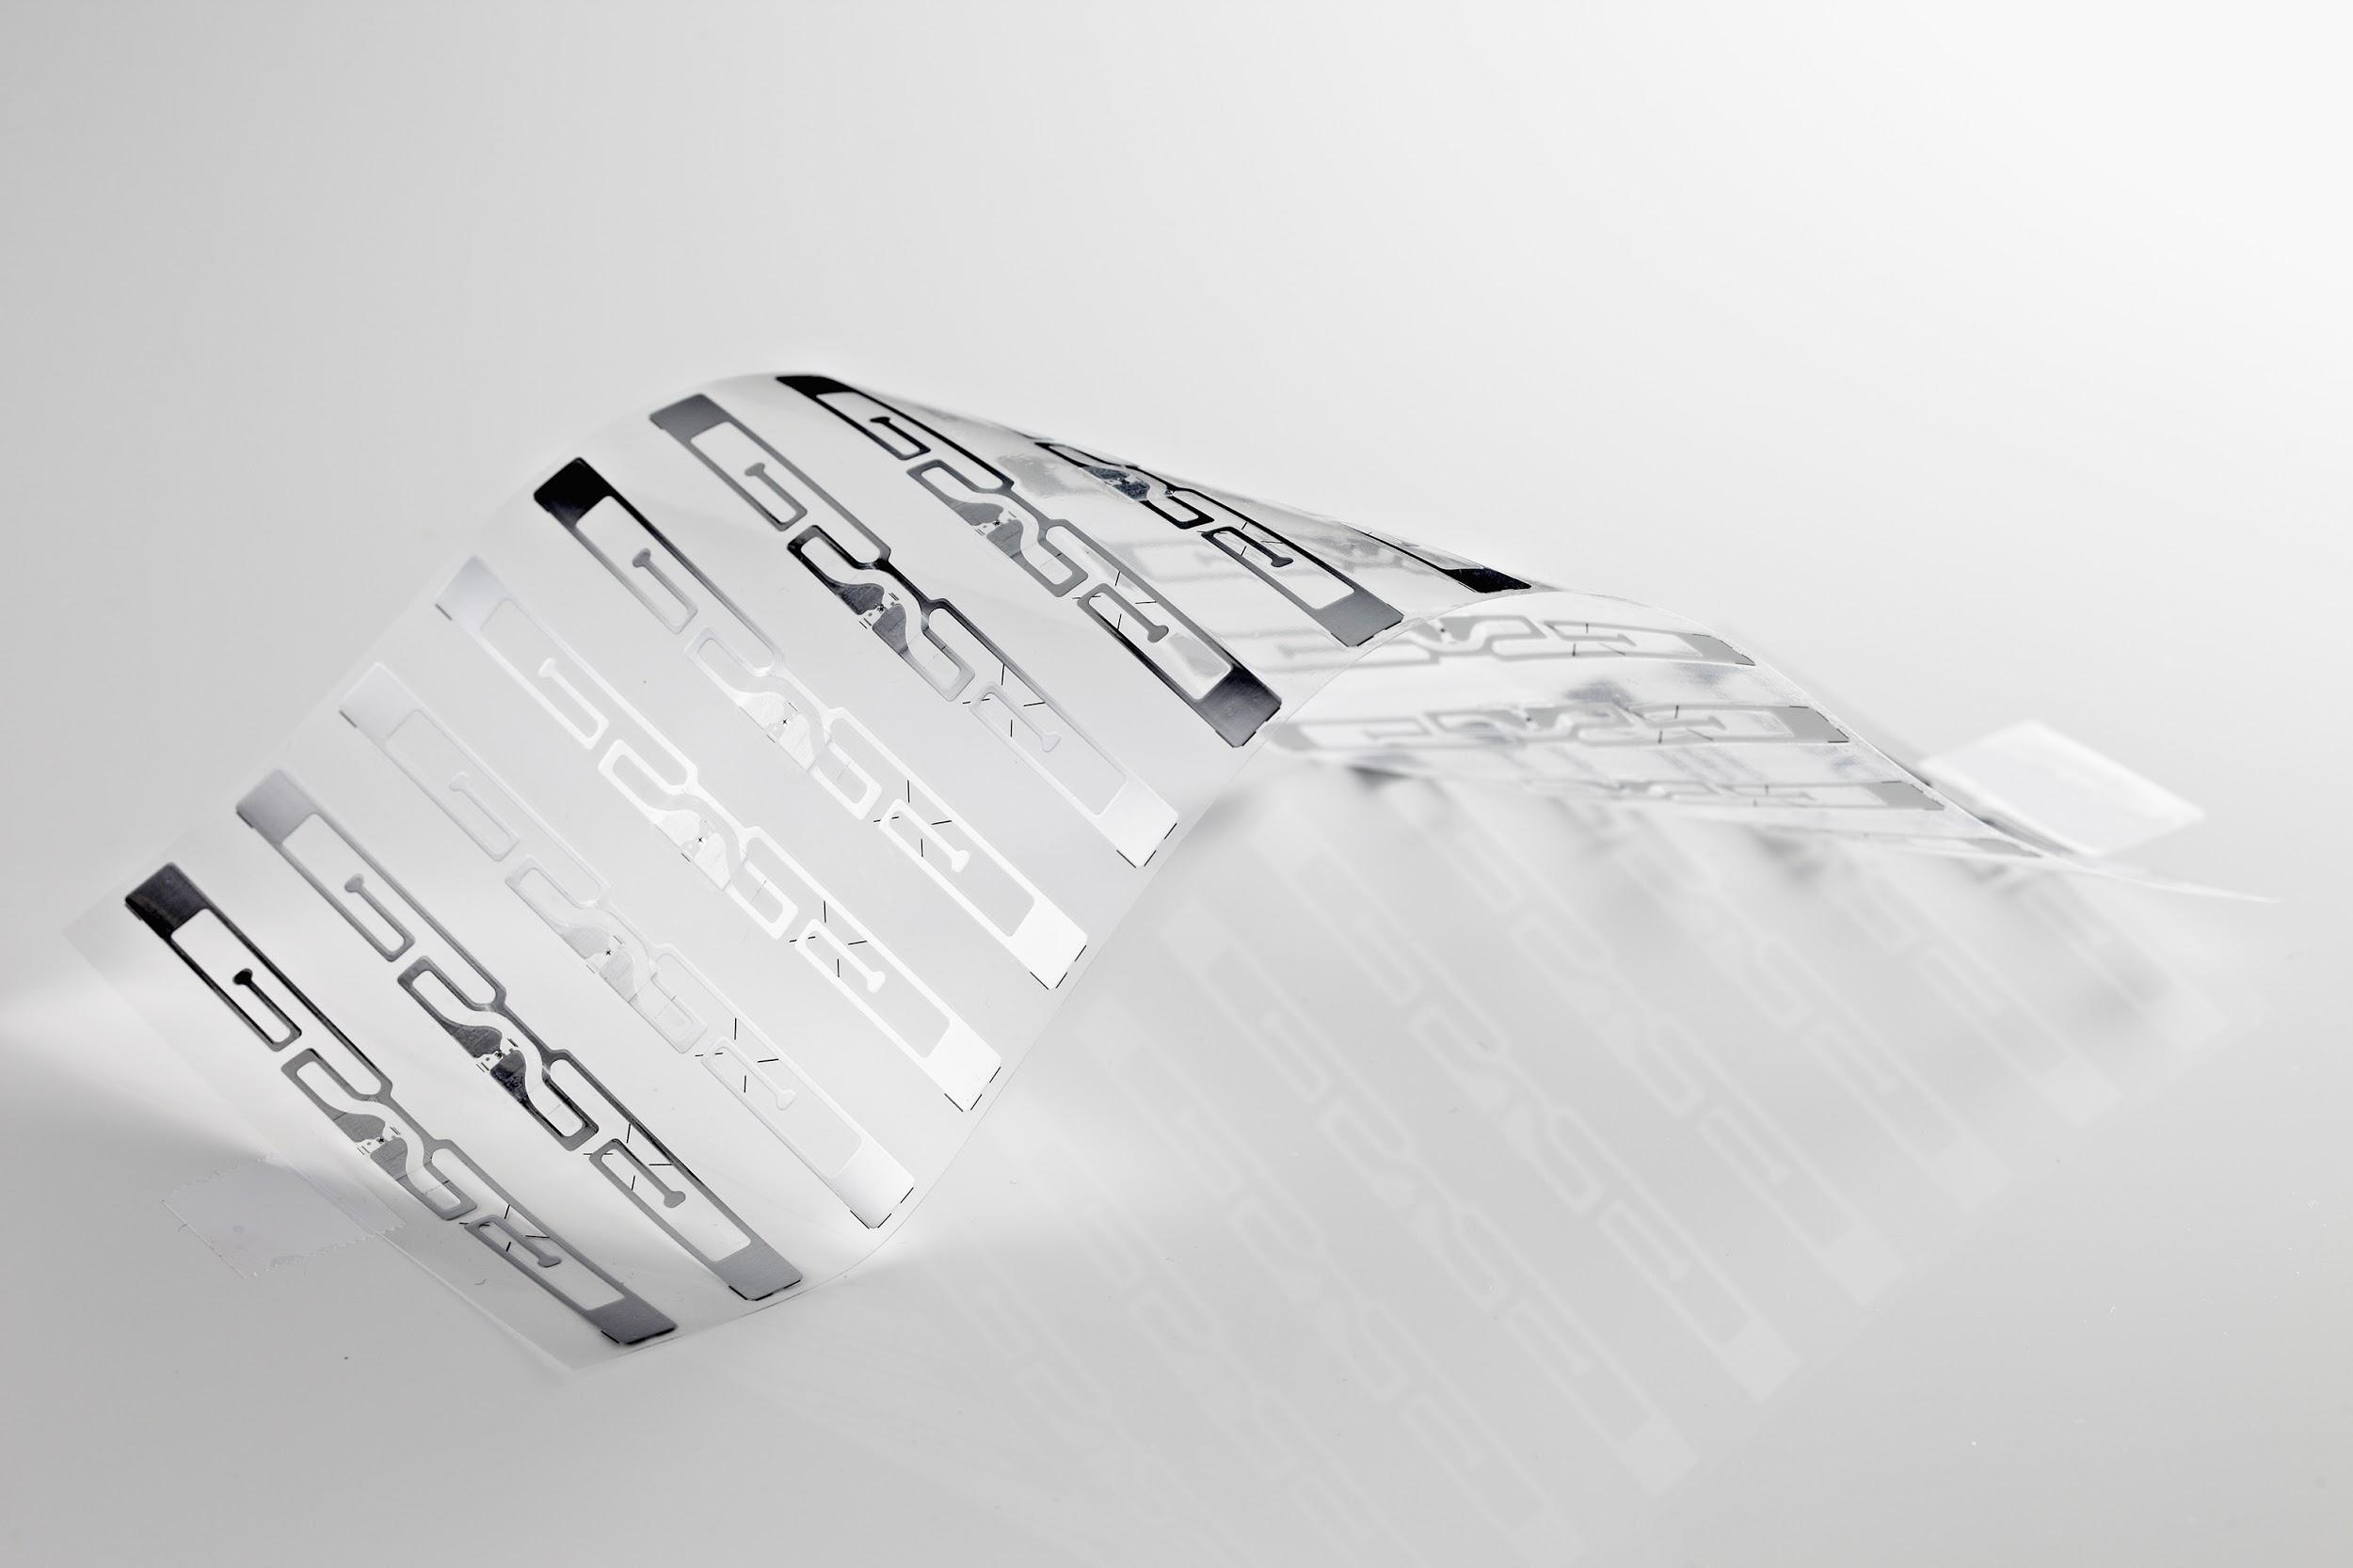
AVERY
DENNISON
RFID
VOTRE PARTENAIRE RFID
© Avery Dennison 2019

Slide 2
Sommaire
La RFID après le textile - opportunité pour les imprimeurs
Applications dans l’aviation
Applications dans l’automobile
Applications dans la logistique
Applications dans les produits frais
Applications dans la cosmétique
Applications dans la santé
© Avery Dennison 2019
Notes:
Corporate slide

Slide 3
AUJOURD’HUI
L'identité digitale signifie que les produits ont une empreinte.
© Avery Dennison 2019
Notes:
Corporate slide

Slide 4
DEMAIN
Les produits auront plus qu’une empreinte, ils auront un certificat de naissance et une vie digitale !
© Avery Dennison 2019
Notes:
Corporate slide

Slide 5
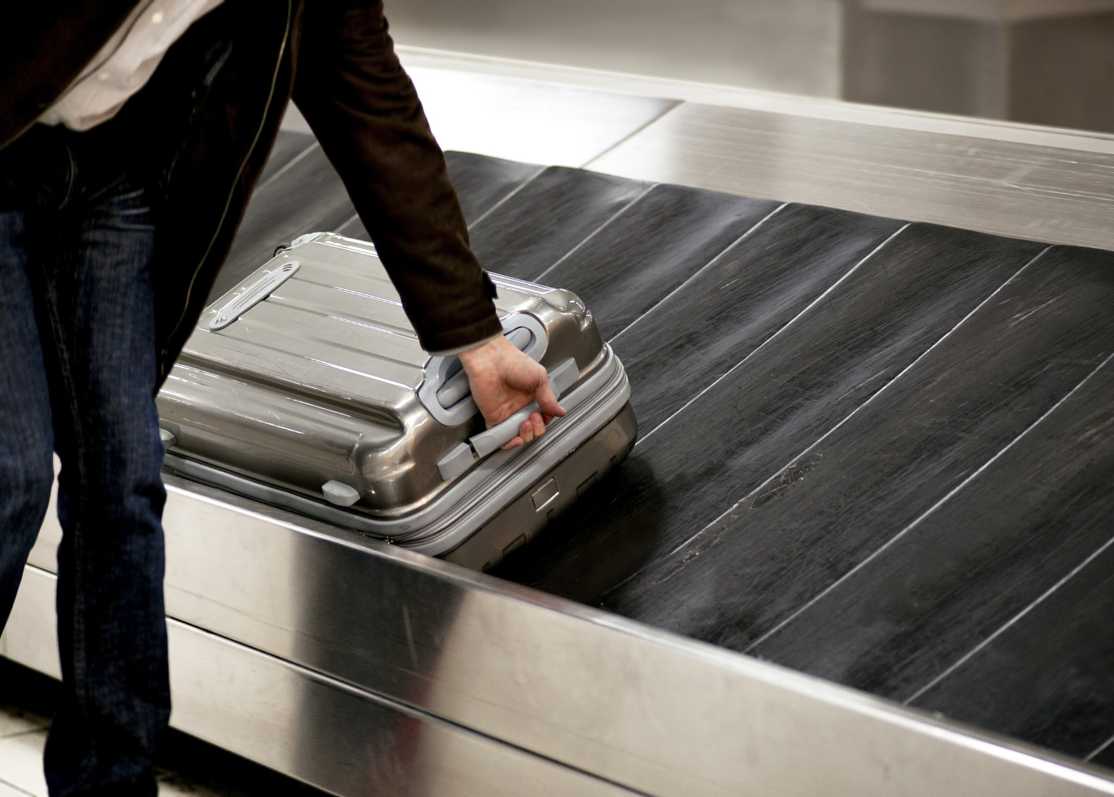
La RFID après le textile
Opportunités pour les imprimeurs
La RFID est en train de transformer profondément les industries que nous servons et s’ouvre à une multitude d'opportunités sur des marchés émergents pour des étiquettes intelligentes.
© Avery Dennison 2019
Notes:
Corporate slide

Slide 6
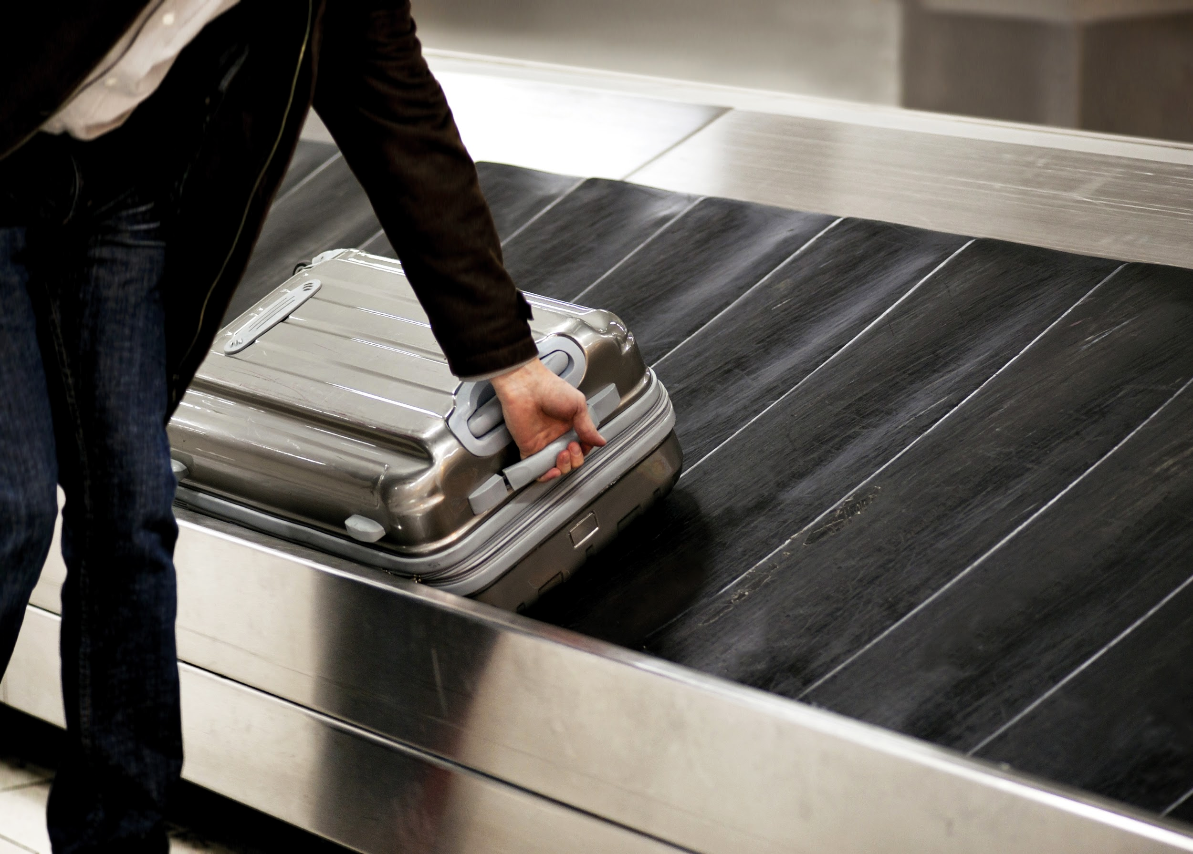
APPLICATIONS RFID DANS L’AVIATION
© Avery Dennison 2019

Slide 7
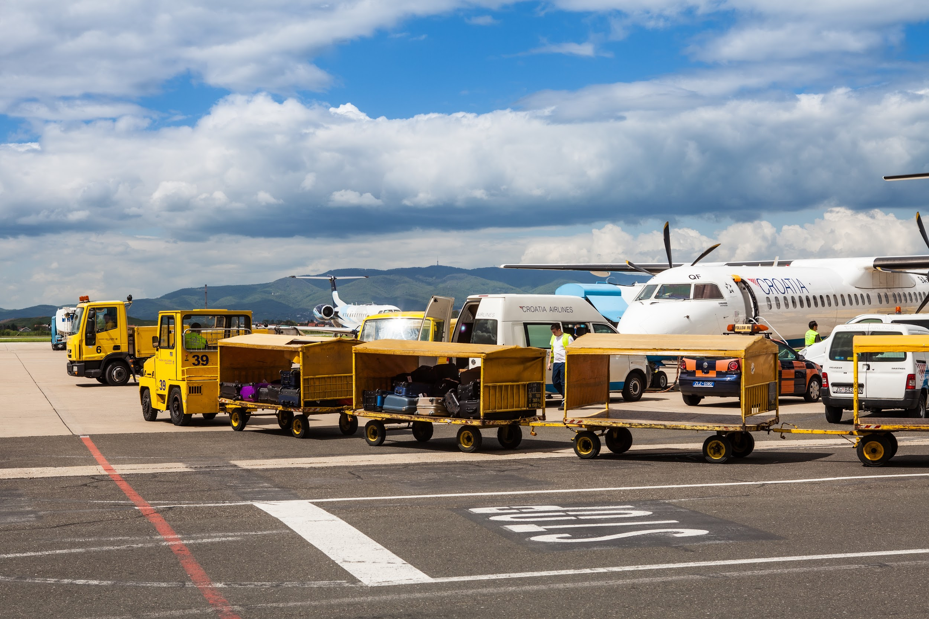
LES APPLICATIONS DANS L’AVIATION
DELTA AIRLINE
CAS D’APPLICATION
Le Challenge
- Suivi annuel de plus de 180 millions de bagages
- Le coût d’un bagage perdu est de 100$ (en 2020, les bagages perdus pourraient coûter $2.7 Milliards)
- La mauvaise gestion des bagages pour les 5 dernières années est toujours classée comme 1ère ou 2nd cause de réclamation
Video
© Avery Dennison 2019
Notes:
EXAMPLE ONLY

Slide 8
LES APPLICATIONS DANS L’AVIATION
DELTA AIRLINE
CAS D’APPLICATION
AD550M5 | AVIATION APPLICATIONS | 41mm x 79mm
Les Résultats
- Un taux de lecture de presque 100%
- Augmente la sécurité
- Augmente les départs à l’heure
- Augmente la satisfaction client
- Rempli la Résolution 753* de l’IATA
- Améliore le débit de bagages de 16%
© Avery Dennison 2019
Notes:
EXAMPLE ONLY

Slide 9
APPLICATIONS RFID DANS L’AUTOMOBILE
© Avery Dennison 2019
Notes:
EXAMPLE ONLY

Slide 10
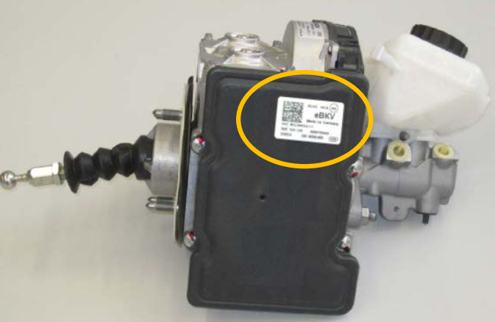
LES APPLICATIONS DANS L’AUTOMOBILE
LA GESTION DES PIECES DE RECHANGE
Traçabilité et suivi automatique des pièces
Contrôle automatique de la production et documentation
Gestion des rappels de produit grâce à l’amélioration de la documentation d’assemblage des véhicules
Amélioration du système de gestion des données avec le cycle de vie produit
Prévention et détection de la fraude
Amélioration du recyclage
© Avery Dennison 2019

Slide 11
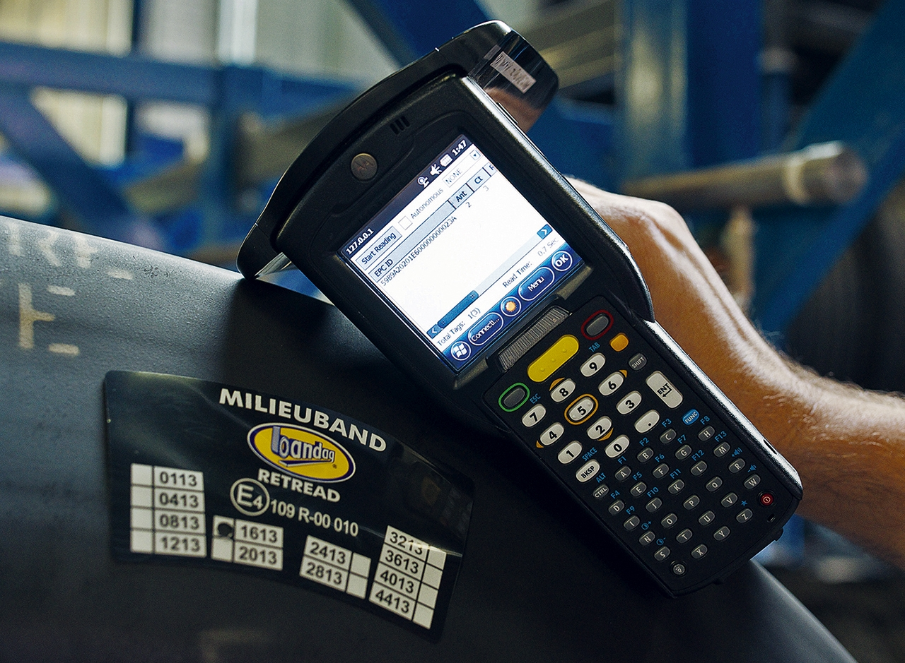
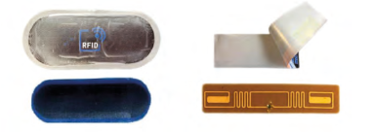
LES APPLICATIONS DANS L’AUTOMOBILE
ETIQUETAGE DES PNEUS
La RFID dans la production
RFID sur les sacs de matière
Circulation des matériaux dans l’usine
Cycle de vie
Cycle de vie complet du pneu depuis la machine de fabrication, la vulcanisation, en passant par l’utilisation finale et jusqu’à la fin de vie du pneu usagé
Marchés secondaires
Gestion de la flotte automobile
Solutions anti-vol
Gestion de l’inventaire
© Avery Dennison 2019

Slide 12
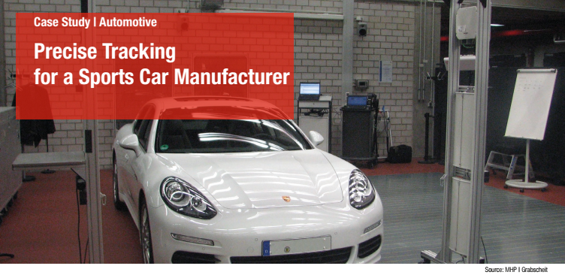
LES APPLICATIONS DANS L’AUTOMOBILE
AUTRES USAGES
Tags RFID UHF pour identifier individuellement et précisément les composants installés dans les véhicules
Les lecteurs RFID détectent le numéro d’identification du véhicule et le transmettent conjointement avec la géolocalisation au système.
© Avery Dennison 2019

Slide 13
APPLICATIONS RFID DANS LA LOGISTIQUE
© Avery Dennison 2019
Notes:
EXAMPLE ONLY

Slide 14
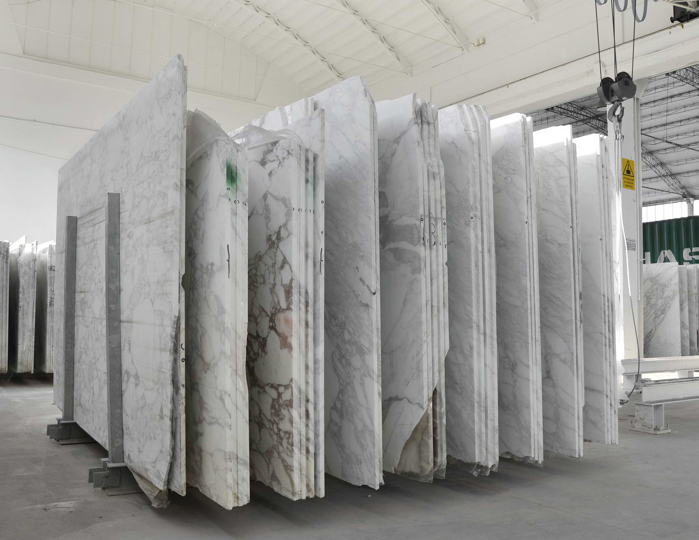
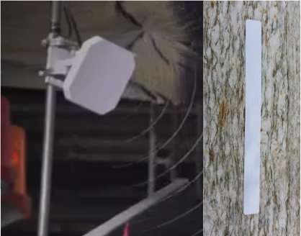
LES APPLICATIONS DANS LA LOGISTIQUE
CAS D’APPLICATION
SUIVI RFID DES MARBRES
AD229R6
(95 x 8.15mm)
GENERAL TAGGING
LE DEFI
Inventaire imprécis
Des difficultés à lire les étiquettes code-barres dans les zones de stockage difficiles d’accès
LA SOLUTION
Etiquetage sur le bord latéral
Intégré dans une couche de silicone (protection)
Des lecteurs RFID UHF sont placés au dessus des points d’entrés et de sorties
LES BENEFICES
Réduction des temps d’inventaire de 80%
Réduction des temps de manutention de 40%
Efficacité de la production améliorée de 40%
Fin des risques liés à l’atteinte de zones difficiles d’accès
© Avery Dennison 2019
Notes:
EXAMPLE ONLY

Slide 15
APPLICATION RFID DANS LES PRODUITS FRAIS
© Avery Dennison 2019
Notes:
EXAMPLE ONLY

Slide 16
LES APPLICATIONS DANS LES PRODUITS FRAIS
POURQUOI INTÉGRER LA RFID DANS LA CHAÎNE DE LIVRAISON
33%
De tous nos produits alimentaires sont gâchés…
40%
Des plats mangés à la maison sont actuellement préparés ailleur...
Source: Sealed Air customer research 2018
© Avery Dennison 2019
© Avery Dennison 2019

Slide 17
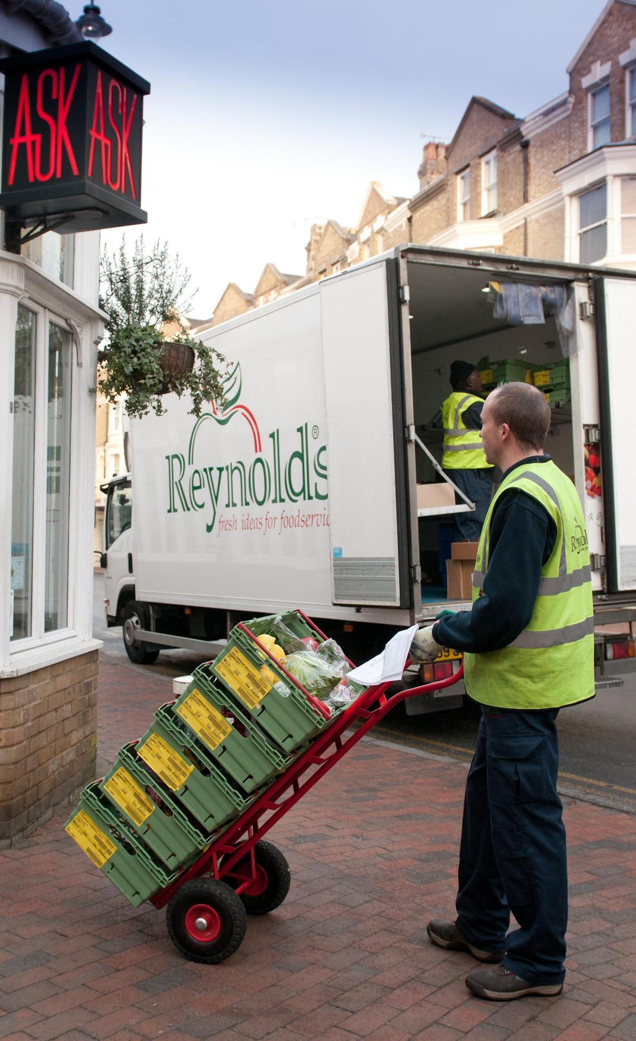
LES APPLICATIONS DANS LES PRODUITS FRAIS
REYNOLDS AMÉLIORE SON EMPREINTE ÉCOLOGIQUE GRÂCE AU RFID UHF
Le Défi
60,000 cartons jetables chaque semaine sur 4’000 sites
Les clients demandent des livraisons dans des caisses plastiques réutilisables pour diminuer l’impact environnementale et réduire les coûts.
£190’000 par an de coût d’achat des caisses
© Avery Dennison 2019
© Avery Dennison 2019

Slide 18
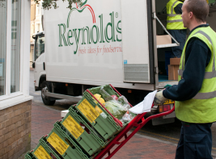
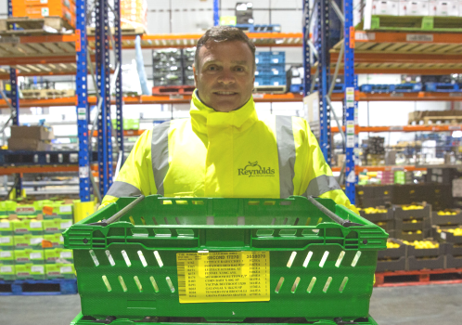
LES APPLICATIONS DANS LES PRODUITS FRAIS
REYNOLDS AMÉLIORE SON EMPREINTE ÉCOLOGIQUE GRÂCE AU RFID UHF
AD229R6 | CHILLED ENVIRONMENTS & GENERAL TAGGING | 95mm x 8.15mm
AD236u7 | GENERAL TAGGING | 70mm x 14.5mm
La solution
Des étiquettes RFID UHF résistantes à l’eau (processus de lavage des caisses)
Solides (manutention physique)
Processus accepté par toutes les parties prenantes pour s’assurer que 95% des caisses soient retournées dans une période de temps acceptable
© Avery Dennison 2019

Slide 19
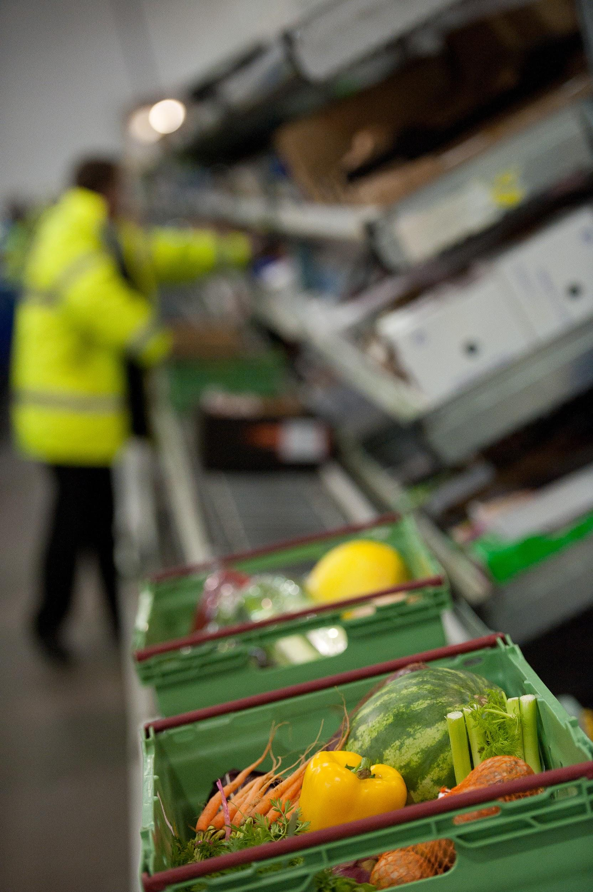
20%
LES APPLICATIONS DANS LES PRODUITS FRAIS
REYNOLDS AMÉLIORE SON EMPREINTE ÉCOLOGIQUE GRÂCE AU RFID UHF
Augmentation de l’efficacité du processus*
100%
Les résultats
£46k de réduction des coûts de main d’oeuvre sur l’assemblage et la gestion des boîtes en carton vs les caisses réutilisables
40% réduction de l’espace de stockage avec le stockage des caisses s’emboitant vs boîtes en carton
Retour sur investissement dans les 6 mois de la première année du déploiement complet
Taux de retour de 92% dans la première année du déploiement
Résout rapidement les conflits de livraison et permet des paiement précis
Précision de livraison dans les magasins*
100%
Réduction des boites cartons jetées
80%
Réduction du coût du travail*
* Based on internal pilots and retailer
feedback
© Avery Dennison 2019

Slide 20
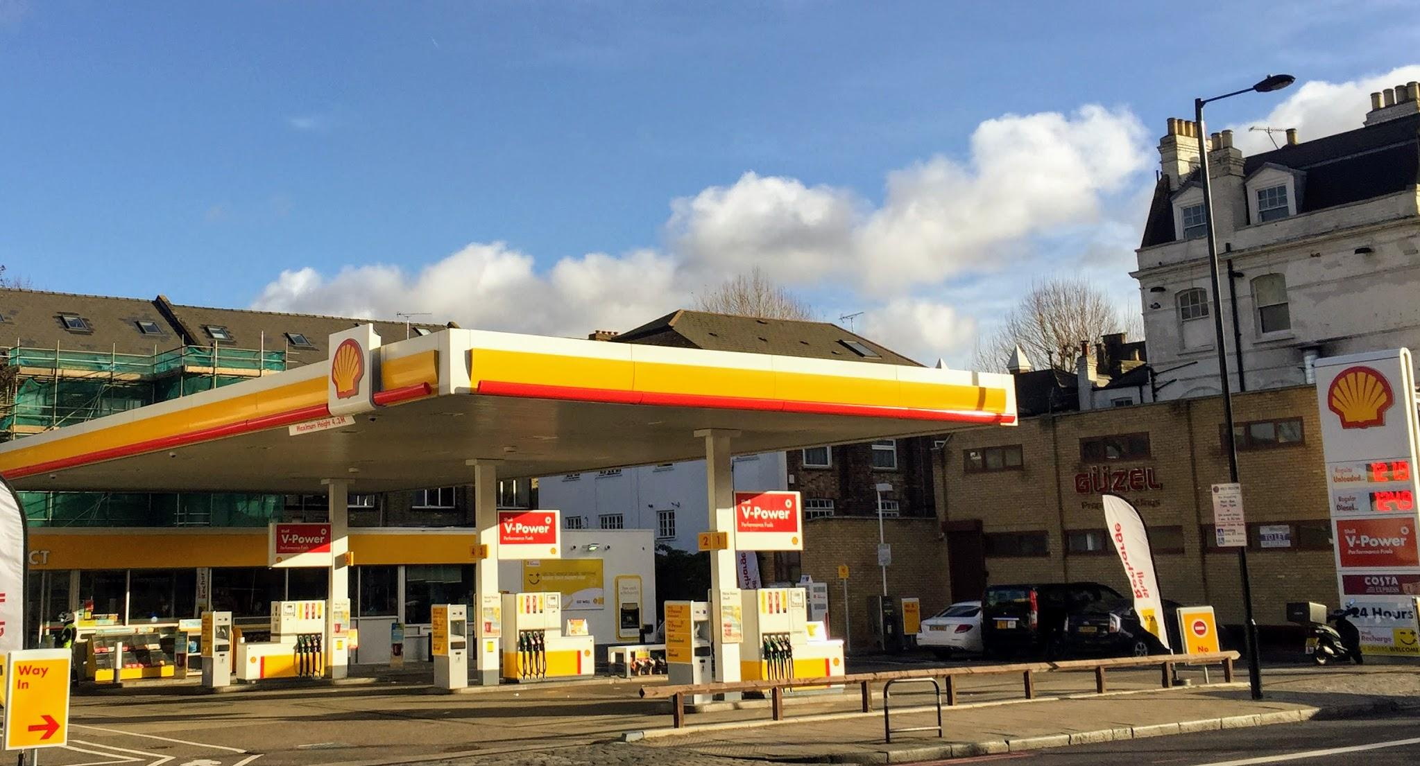
LES APPLICATIONS DANS LA DISTRIBUTION
SHELL, STATIONS DE GAS SANS CAISSIER AUX UK
VIDÉO VERS :
BBC NEWS COVERAGE
(5 secondes checkout)
SIMPLIFIE LE PROCESSUS DE BONS DE RÉDUCTION
RÉDUIT LE GACHI DE NOURRITURE DANS LES MAGASINS
AMÉLIORE LA ROTATION DU STOCK
AUGMENTE L’EXPÉRIENCE CLIENT DANS LES MAGASINS
Shell Trials IBM’s New Five Second Checkout
https://www.youtube.com/watch?v=Ij_36rtbCaE
© Avery Dennison 2019

Slide 21
APPLICATIONS RFID DANS LA COSMÉTIQUE
© Avery Dennison 2019
Notes:
EXAMPLE ONLY

Slide 22
CAS D’USAGE DANS LA COSMÉTIQUE
70%
#2
$3B
20-70% de précision de l’inventaire pour les cosmétiques de maquillage
Grand nombre de références
En 2016, $3 Milliards de pertes ont été causées par la contrefaçon des cosmétiques.
Le segment de la cosmétique a le deuxième plus haut niveau de réduction de l’inventaire à cause des vols, pertes et autres...
Source: Havocscope Global Black Market Information, Organization for Economic Cooperation and Development
Source: Avery Dennison experience
Source: 2011 Global Retail Theft Barometer
© Avery Dennison 2019
Notes:
EXAMPLE ONLY

Slide 23
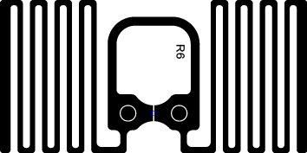
UHF INLAYS COSMETIQUE
AD-160u7 | LIQUID & GENERAL TAGGING | 60mm x 4mm
AD-456u8 | METAL | 65mm x 6mm | On Metal
AD-301r6 | GENERAL TAGGING | 30mm x 15mm
© Avery Dennison 2018
Avery Dennison Confidential - Not to be shared without Permission
© Avery Dennison 2017

Slide 24
APPLICATIONS RFID DANS LA SANTÉ
© Avery Dennison 2019
Notes:
EXAMPLE ONLY

Slide 25
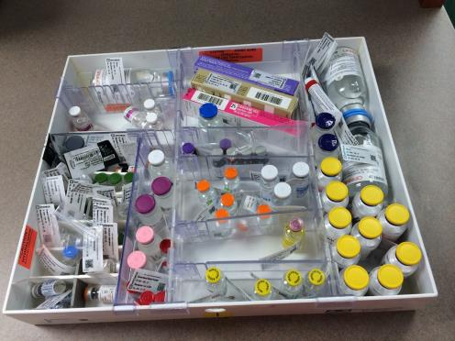
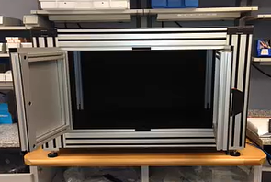
LES APPLICATIONS DANS LA SANTÉ
IMPLÉMENTATION DANS LES HÔPITAUX ET PHARMACIES DE CONTRÔLES DES KITS PAR RFID
Le défi
Imprécision de l’inventaire des kits et trousses d’urgence dans les hôpitaux
Risque important d’erreurs ayant un impact potentiel sur la santé des patients
Les kits de pharmacie des hôpitaux contiennent 10 à 20% de produits expirés ou incorrects
© Avery Dennison 2019
Notes:
EXAMPLE ONLY

Slide 26
LES APPLICATIONS DANS LA SANTÉ
IMPLÉMENTATION DANS LES HÔPITAUX ET PHARMACIES DE CONTRÔLES DES KITS PAR RFID
La Solution
Des étiquettes RFID sur chaque contenant
Les Bénéfices
Réduction du risque médicale - précision de 99.9%
Temps de vérification des kits et trousses d’urgences réduit de 40 min à 4 min
Éliminer les papiers écrits à la main et réduire le temps de traitement
(LINK TO VIDEO)
© Avery Dennison 2019
Notes:
EXAMPLE ONLY

Slide 27
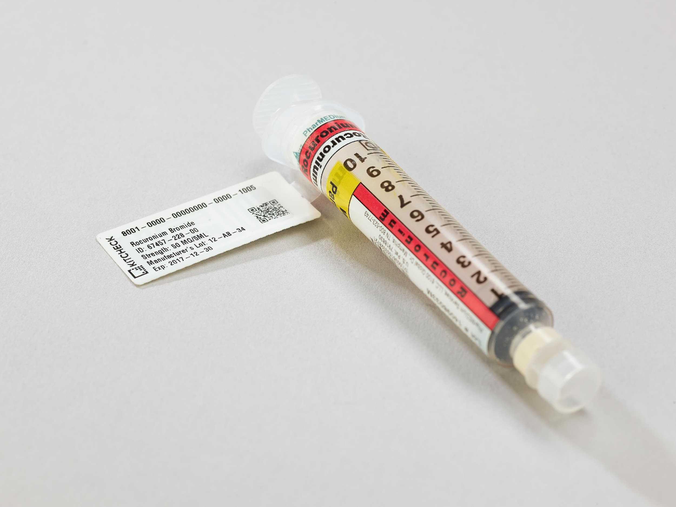
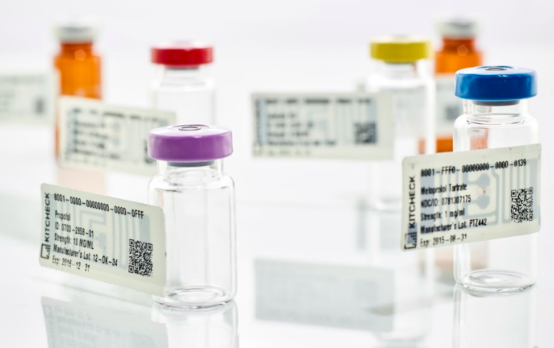
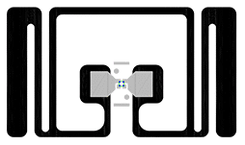
LES APPLICATIONS DANS LA SANTÉ
UHF INLAYS POUR LA SANTE
AD171M5 | LIQUID & GENERAL TAGGING | 27mm x 14mm
AD172U7 | LIQUID & GENERAL TAGGING | 22mm x 12.5mm
AD-301r6 | GENERAL TAGGING | 30mm x 15mm
© Avery Dennison 2018
Avery Dennison Confidential - Not to be shared without Permission
© Avery Dennison 2017

Slide 28
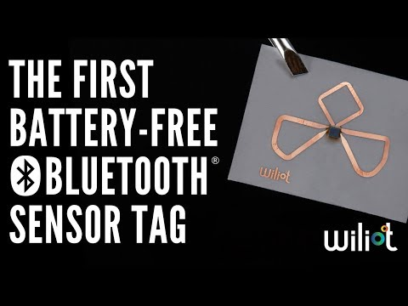
LES APPLICATIONS DANS LA SANTÉ
MESURES PHYSIQUES
NFC, BLE, UHF (actif avec batterie)
BLE (actif sans batterie)
UHF (passif)

Slide 29
averydennison.com/rfid
© 2016 Avery Dennison Corporation. All Rights Reserved. Avery Dennison and all other Avery Dennison brands, product names and codes are trademark or trade names of Avery Dennison Corporation. All other brands and product names are trademarks of their respective owners. Fortune 500 is a trademark of Time, Inc. Personal and company names and other information on samples or illustrations depicted are fictitious.
Any resemblance to actual names and addresses is purely coincidental.
This presentation is intended solely for use by Avery Dennison employees and select customers and may not be copied, disclosed or disseminated, in whole or in part, to any other person without the express consent of Avery Dennison.
© Avery Dennison 2018

